Slide 1
Funkcja logowania
Opracował: Łukasz Mrzygłód

Slide 2
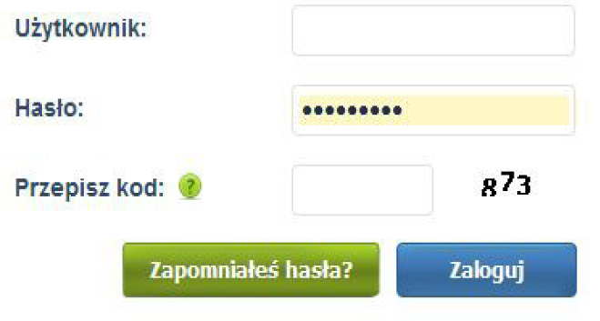
Wymagania
Klient zażyczył sobie aby aplikacja posiadała formularz logowania z pełną funkcjonalnością jak na załączonym obrazku.

Slide 3
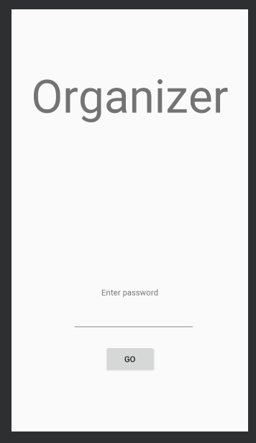
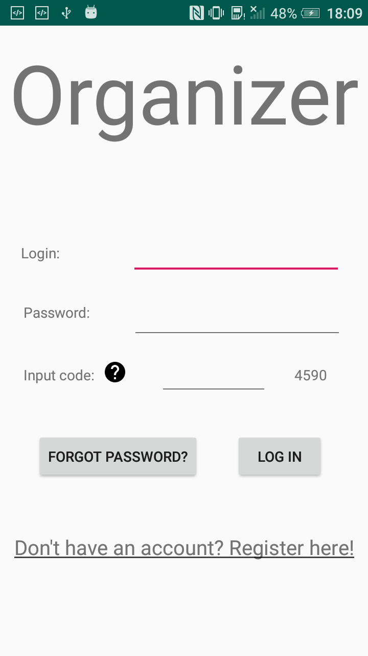
Zmiana ekranu startowego
Przed Po

Slide 4
Nowe funkcjonalności!!
Dodanie funkcji rejestracji użytkownika
Dodanie zabezpieczenie przeciw botom w postaci potrzeby wprowadzenia kodu, oraz przycisku z podpowiedzią do niego
Dodanie funkcji podpowiedzi do hasła

Slide 5
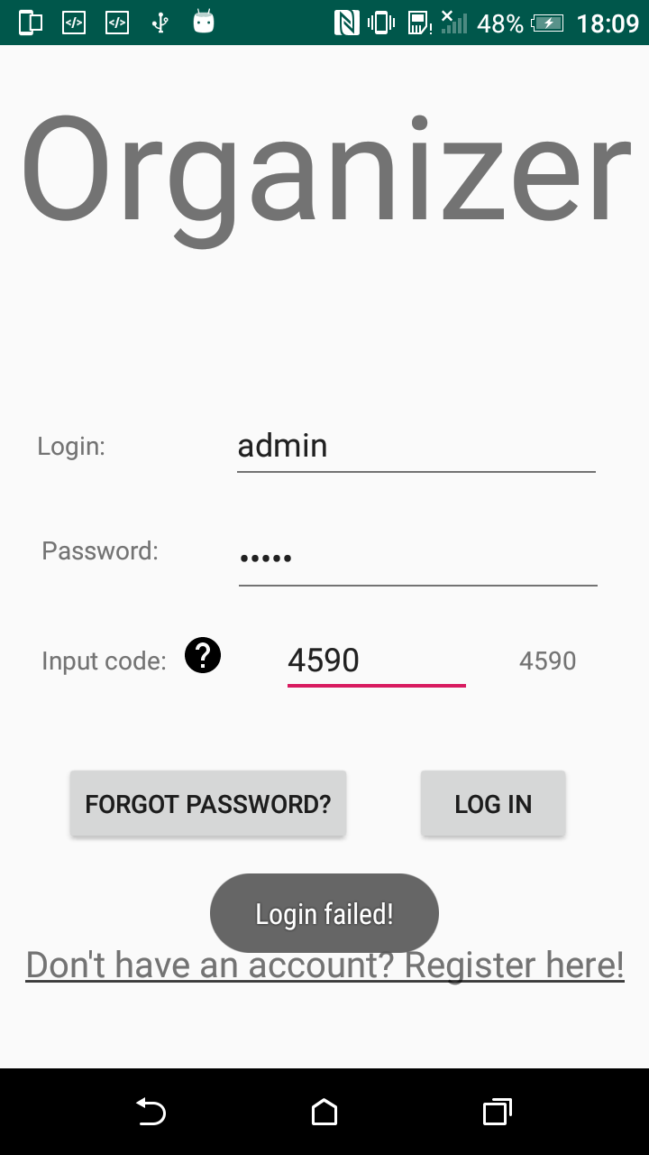
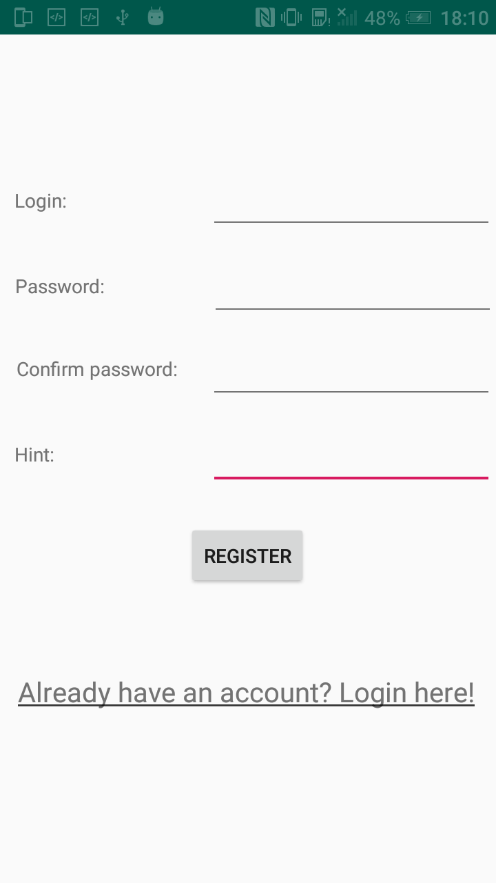
Rejestracja nowego użytkownika
Użytkownik może dodać konto do kalendarza i zabezpieczyć swoje plany hasłem. Po wybraniu opcji dodania konta
        naszym oczom ukazuje się formularz:

Slide 6
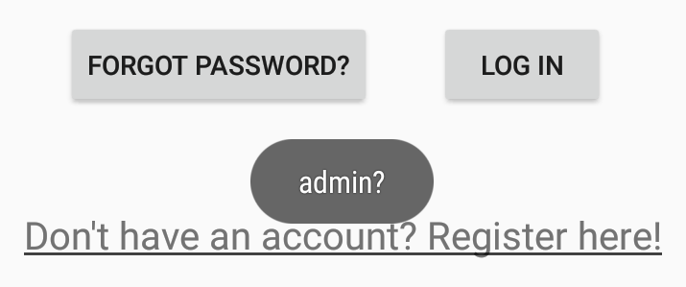
Zapomniałeś hasła?
Użytkownik nie musi martwić się tym że zapomni hasła. Podczas zakładania konta wprowadza podpowiedź która naprowadzić go do tego jakie ono jest. Następnie gdy wybierze przycisk „Forgot password?” treść podpowiedzi zostanie mu wyświetlona w komunikacie u dołu ekranu.

Slide 7
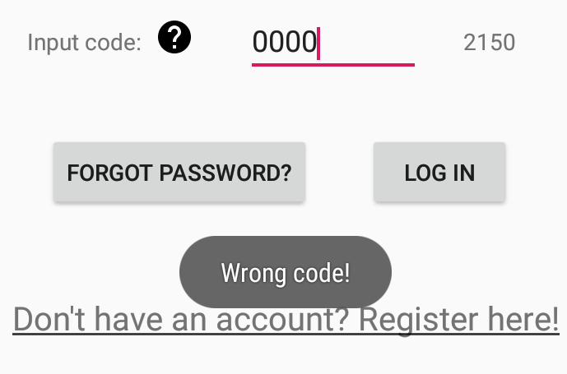
Zabezpieczenie przeciwko botom
Twoje spotkanie są bezpieczne dzięki temu że oprócz hasła wymagane jest podanie generowanego przy każdym logowaniu klucza składającego się z 4 cyfr.

Slide 8
KONIEC

